Slide 1
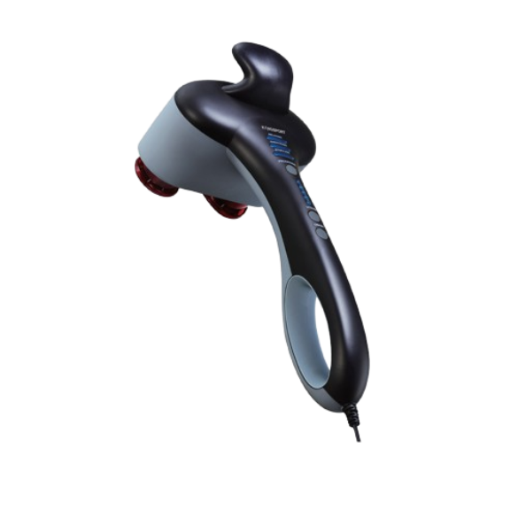


An Toàn Lao Động Trong Sản Xuất
Máy Massage Cầm Tay
Bài giảng này cung cấp thông tin về an toàn lao động trong ngành sản xuất Máy Massage Cầm Tay, bao gồm các nguy cơ tiềm ẩn, biện pháp phòng ngừa và xử lý tình huống khẩn cấp.
Bản quyền thuộc An Toàn Nam Việt

Slide 2

Tình hình tai nạn lao động 6 tháng
đầu năm 2024
1
Số vụ tai nạn
2
Số người bị nạn
3
Số người chết
3.201 vụ, giảm 7,09% so
với cùng kỳ năm 2023.
3.065 người, giảm 6,04% so với cùng kỳ năm 2023.
346 người, giảm 1,98% so
với cùng kỳ năm 2023.

Slide 3

Một số vụ tai nạn lao động
1
Tai nạn do tiếp xúc với máy móc: Một số công nhân bị thương khi tiếp xúc trực tiếp với các bộ phận máy móc trong quá trình vận hành hoặc bảo trì.
2
Sự cố với thiết bị điện: Việc sử dụng thiết bị điện không đạt tiêu chuẩn hoặc không được bảo trì định kỳ có thể gây ra nguy cơ điện giật hoặc cháy nổ.
3
Tai nạn do sự cố trong vận chuyển và lưu kho: Một số công nhân gặp phải chấn thương khi xử lý hoặc vận chuyển các linh kiện máy massage cầm tay.
4
Tai nạn do thiếu bảo hộ cá nhân: Nhiều tai nạn xảy ra khi công nhân không sử dụng đủ thiết bị bảo hộ cá nhân như găng tay, kính bảo hộ, hoặc khẩu trang.
5
Tai nạn do hóa chất: Trong quá trình sản xuất, việc tiếp xúc với hóa chất như dung môi hoặc chất tẩy rửa có thể gây ra các vấn đề về sức khỏe.

Slide 4

Các công đoạn sản xuất trong nhà máy
1
Cắt nhựa và kim loại
Đưa các nguyên liệu vào các máy cắt chuyên dụng
2
Gia công chi tiết
Các chi tiết được xử lý bằng các công nghệ gia công tiên tiến như tiện, phay và mài,
nhằm đạt được kích thước và hình dạng chính xác theo yêu cầu thiết kế.
3
Lắp ráp động cơ và mạch điện
Các linh kiện điện tử và động cơ được lắp ráp vào vỏ máy theo đúng quy trình kỹ thuật
để đảm bảo máy hoạt động hiệu quả
4
Gắn các bộ phận cơ khí
Lắp ráp các bộ phận quan trọng như đầu massage, tay cầm và các bộ phận điều chỉnh
vào trong vỏ máy
5
Kiểm tra chức năng
Máy massage phải được kiểm tra toàn diện từ các bộ phận cơ khí đến các linh kiện điện tử,
nhằm xác nhận rằng mọi chức năng như chế độ massage, điều chỉnh cường độ và các tính năng khác đều hoạt động một cách ổn định.

Slide 5

Nguyên nhân dẫn đến tai nạn khi sản xuất
1
Thiếu thiết bị bảo hộ
2
Hư hỏng thiết bị
3
Thiếu đào tạo
Công nhân không sử dụng
thiết bị bảo hộ cá nhân đúng cách.
Máy móc bị hỏng hoặc không
được bảo trì định kỳ.
Công nhân chưa được đào tạo
đầy đủ về quy trình làm việc an toàn.
4
Không tuân thủ quy trình
5
Môi trường không đảm bảo
6
Bệnh nghề nghiệp
Công nhân không được đào tạo
đầy đủ về các quy trình an toàn.
Ánh sáng, thông gió, mặt sàn ẩm ướt, …
đều có thể là nguyên nhân
Giữ nguyên một tư thế trong thời gian
dài hay tiếp xúc với hóa chất, bụi

Slide 6
Quy định chung
Huấn luyện ATLD
Thiết bị bảo hộ
Tổ chức các khóa huấn luyện an toàn
lao động định kỳ cho công nhân.
Cung cấp và đảm bảo sử dụng đúng
các thiết bị bảo hộ cá nhân.
1
2
3
4
Bảo trì thiết bị
Môi trường
Thường xuyên kiểm tra và bảo dưỡng máy móc, thiết bị sản xuất.
Duy trì không gian làm việc sạch sẽ, thoáng mát và đủ ánh sáng.

Slide 7

Xử lý tình huống khẩn cấp
1
Dừng máy
Ngay lập tức dừng hoạt động của máy móc khi xảy ra tai nạn.
2
Sơ cứu
Thực hiện sơ cứu ban đầu cho người bị nạn nếu cần thiết.
3
Gọi cấp cứu
Liên hệ dịch vụ y tế khẩn cấp nếu tình trạng nghiêm trọng.
4
Báo cáo
Thông báo cho quản lý và lập báo cáo chi tiết về sự cố.

Slide 8

Tài liệu tham khảo
Bài kiểm tra ATLD nhóm 3
Trắc nghiệm an toàn lao động nhóm 3
Bảng báo giá huấn luyện ATLD
Xem chi tiết
Tải về tài liệu (download)
Download tài liệu huấn luyện an toàn lao động sản xuất Máy massage cầm tay

